Slide 1
建立fIREbase
與Android連結

Slide 2
基本設定
AndroidManifest.xml
gradle/app
為了測試Authentication
<uses-permission android:name="android.permission.INTERNET" />
implementation 'com.google.firebase:firebase-analytics:17.3.0'
implementation 'com.google.firebase:firebase-auth:19.3.0'

Slide 3
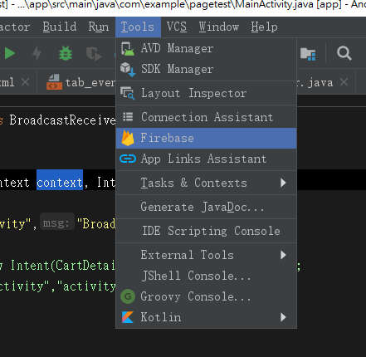
在Android Studio專案里點擊Tools 選擇FireBase

Slide 4
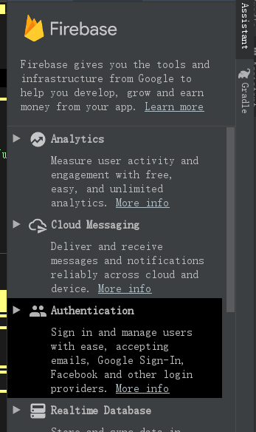
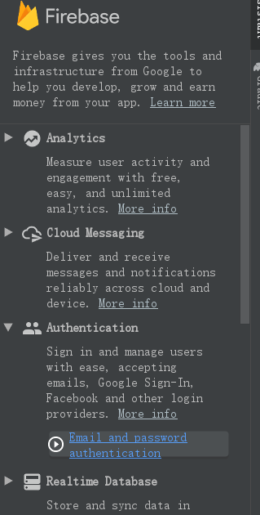
點擊後會在畫面右側跑出頁面 測試使用Authentication 點擊 Email and password authentication

Slide 5
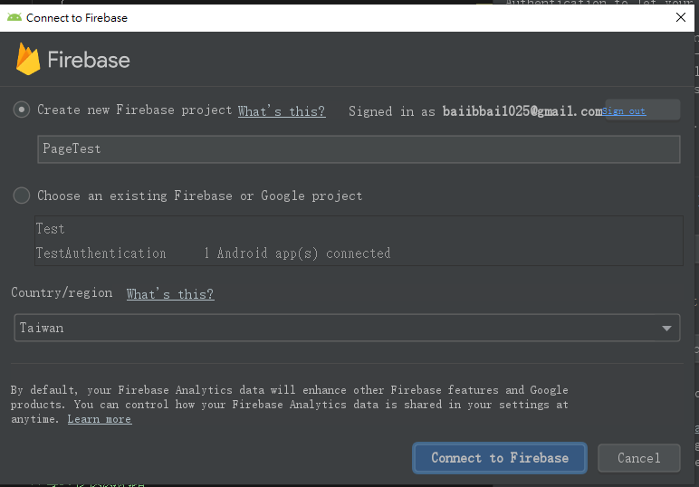
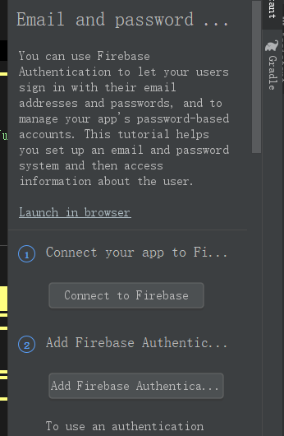
1.點擊後跑出連結頁面 2.選擇 Connect to Firebase (需先登入Google帳號) 3. 選擇創建新的資料夾或已新增過的 4.Connect to Firebase

Slide 6
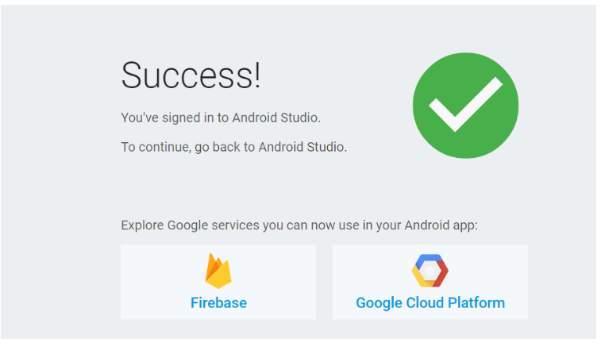
連結成功會跑出此頁面

Slide 7
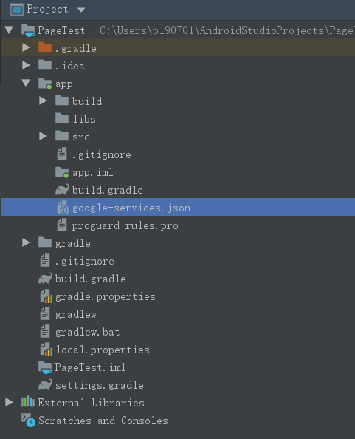
可以看到在Project裡，自動新增了 google-services.json

Slide 8
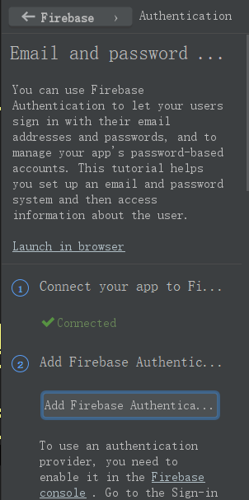
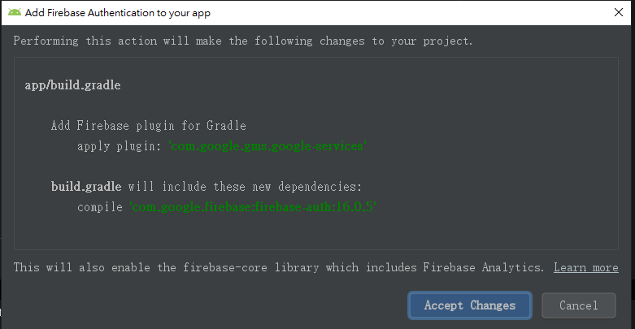
下一步增加Authentication功能進入Android studio專案

Slide 9
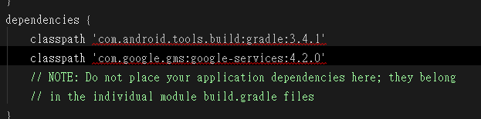
可以發現app/build.gradle里被加入了

Slide 10

build.gradle裡也被加入了

Slide 11
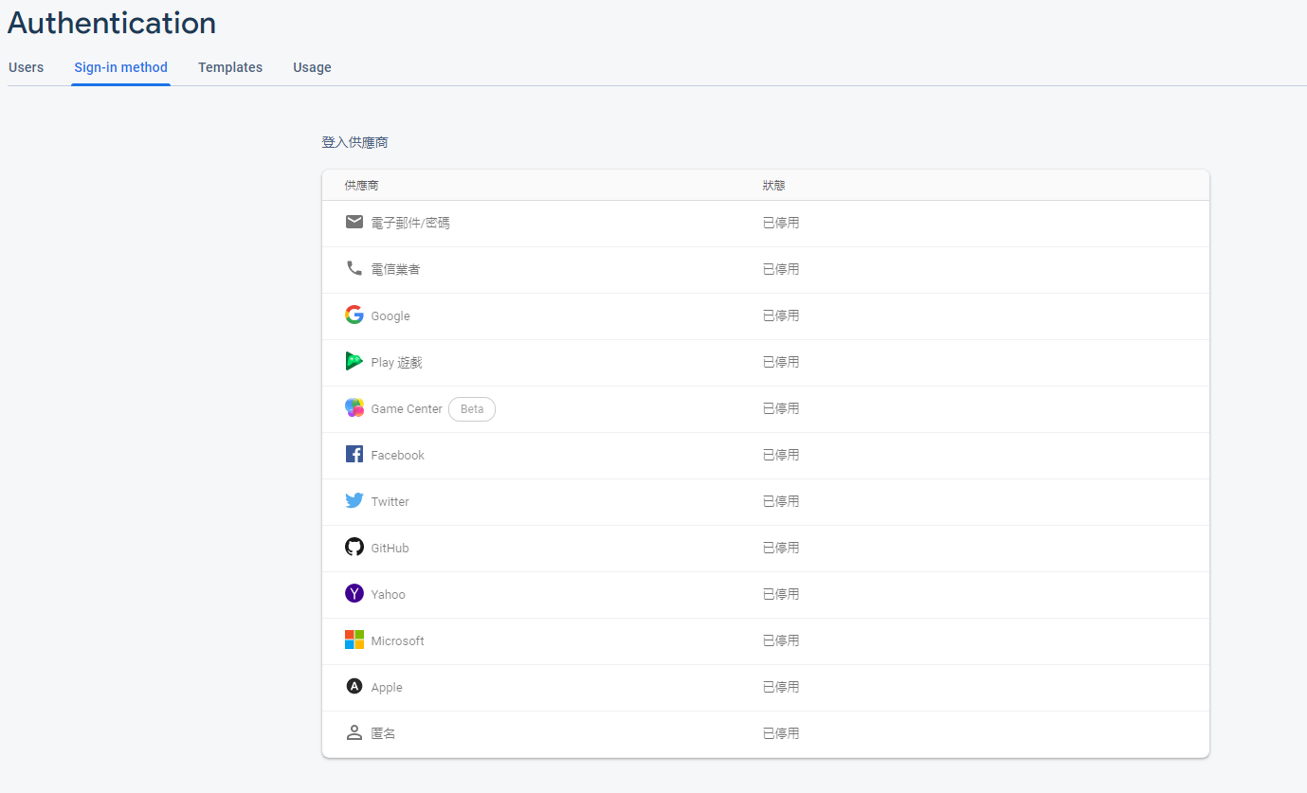
測試是使用電子郵件與密碼的方式 新增會員，所以要將此功能啟動

Slide 12
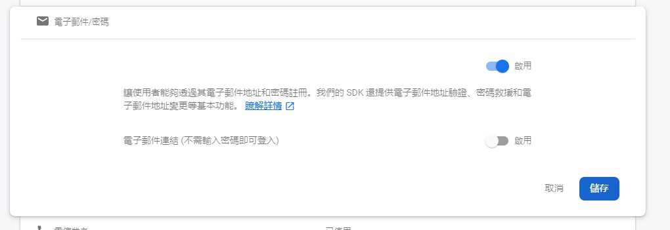
選取啟動並儲存

Slide 13
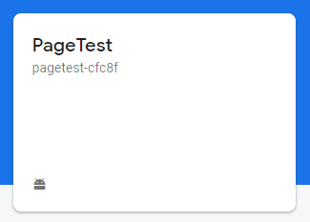
這樣就完成了Firebase與Android studio的連結 就可以開始使用Authentication功能

